Slide 1
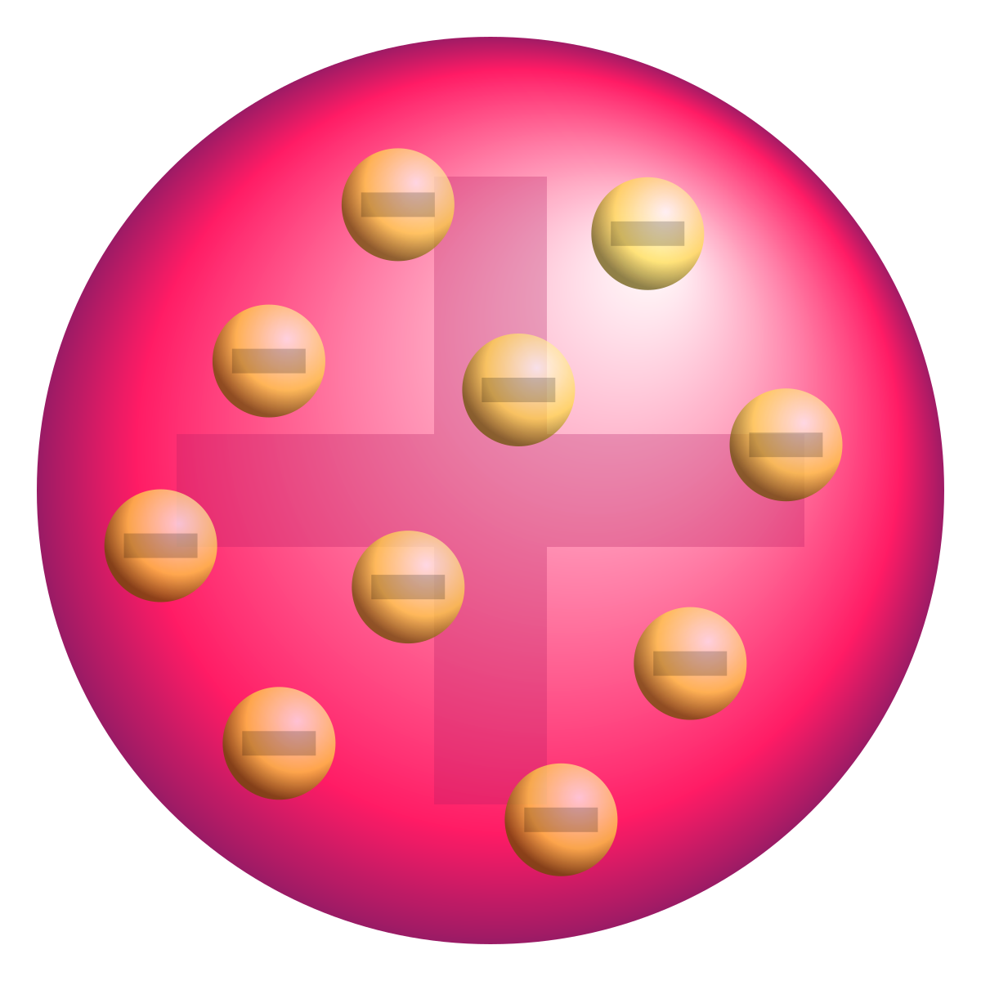
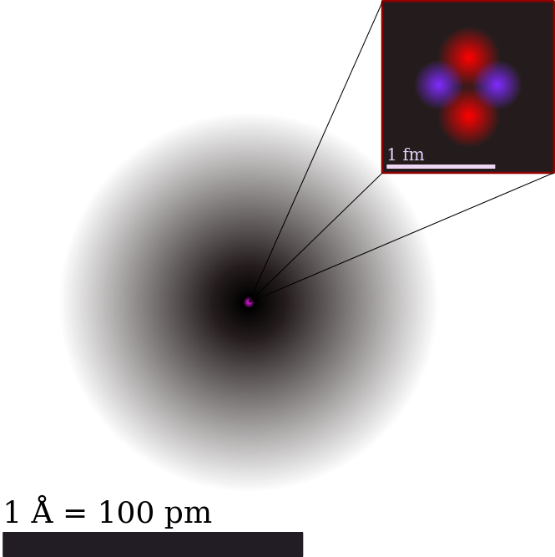
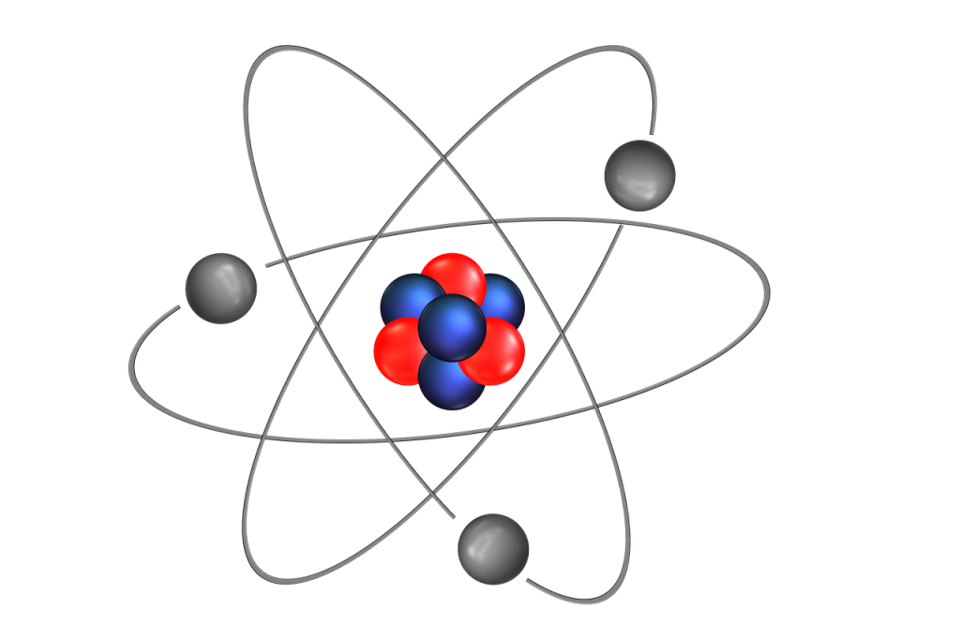
Unsere Welt in Klein
Die Struktur des Atoms
12.06.2025

Slide 2
Lernziele
Wiederholung subatomarische Teilchen
Dimensionen eines Atoms zu verstehen
Die Kernkraft

Slide 3
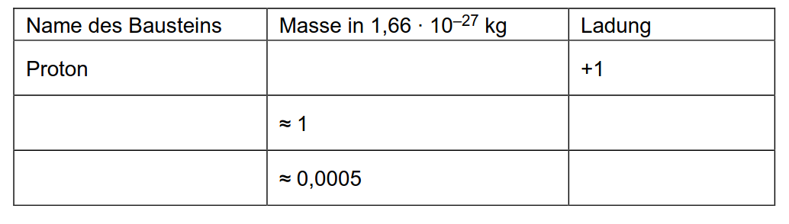
Was ist ein Atom?
Das Wort Atom entsteht vom Altgreichisch und bedeutet unteilbar
Bausteine des Atoms

Slide 4
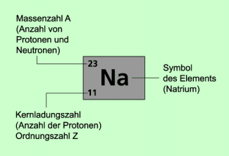
Wie ist ein Atom gebaut?
1) a) Ein Sauerstoff Atom hat 8 Protonen und eine Massenzahl von 19. Wie viele Neutronen hat das Atom?
b) Schreibe das Atom wie in die Abbildung oben (Kernphysik-schreibweise).
2) Schreibe in Kernphysik-schreibweise folgende Atome:
a) Atom mit 2 Protonen und 2 Neutronen
b) Silikon (Si) Atom mit Massenzahl 29 und Protonzahl 14
c) Chlor (Cl) Atom mit Massenzahl 36 und Neutronzahl 19
d) Atom mit 2 Teilchen in dem Kern
e) Gold (Au) Atom mit 196 Teilchen in dem Kern, 117 davon sind Neutronen.

Slide 5
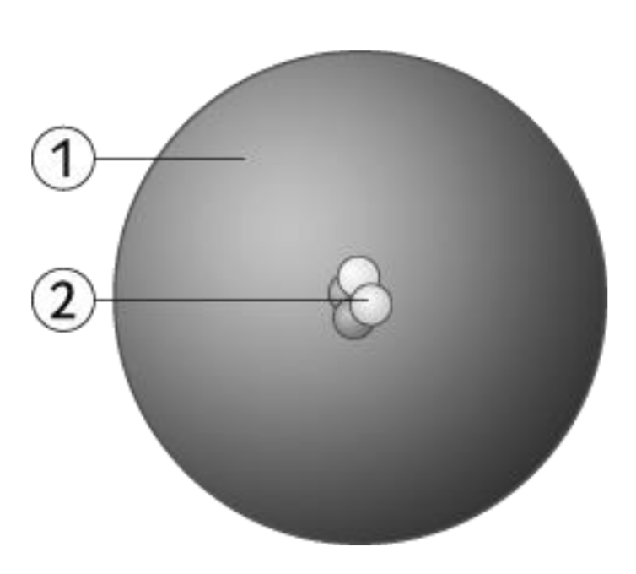
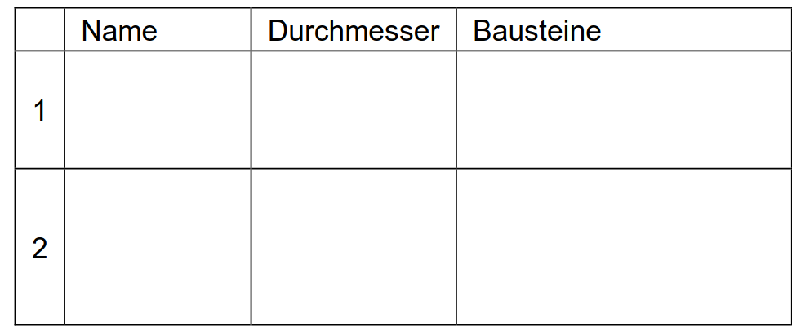
Wie sieht ein Atom aus?
Zehntausend mal großer als...
1·10⁻¹⁵ m

Slide 6
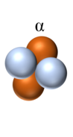
Rutherford Streuversuch
Stand in der 1910er Jahre → Rosinenkuchenmodell
Erklärvideo

Slide 7
Ein Problem mit Atomen
1)Aus welchen subatomarischen Teilchen besteht der Atomkern?
⁴₂He
2)Was sind die eigenschaften (masse, elektrische Ladung) von die subatomarischen Teilchen?
⁴₂He
3)Fertige eine Skizze von der Atomkern

Slide 8
Fundamentale Kräfte der Natur
1) Gravitation
2) Elektromagnetische Kraft
3) Kernkraft
4) Schwache Wechselswirkung

